Slide 1
13
Fisika Dasar 2
Dr.sc.hum. Deni Hardiansyah

Slide 2
Tujuan Instruksional Khusus
Sifat dasar & Perambatan Cahaya
Menjelaskan konsep cahaya dan menghubungkannya dengan gelombang permukaan.
Menjelaskan konsep perambatan cahaya
A
B
Superposisi Gelombang
Interferensi Gelombang Cahaya
C
Difraksi Gelombang Cahaya
D
E
Polarisasi Cahaya
• Pembentukan
Bayangan

Slide 3
Sifat dasar gelombang pada cahaya
A
Sifat dasar cahaya
○ Kembali ke tahun 1600an, Huygens membuat suatu pendekatan yang sangat membantu
B
Cepat Rambat
Pengukuran
C
Cahaya dianggap sebagai Berkas
○ “Setiap titik pada muka gelombang dapat dianggap sebagai sebuah sumber kecil dari wavelets kecil yang menyebar menuju arah kecepatan gelombang tersebut. Muka gelombang baru terbentuk menjadi sampul dari semua wavelets – tangensial dari semuanya.
Refleksi dan Refraksi
Refleksi Internal Total Dispersi
D
E
Polarisasi
Hamburan Cahaya

Slide 4
Pemantulan
A
Sifat dasar cahaya
B
Cepat Rambat
Pengukuran
C
Cahaya dianggap sebagai Berkas
Refleksi dan Refraksi
Refleksi Internal Total Dispersi
D
Pemantulan Specular
Pemantulan menyebar
E
Polarisasi
Hamburan Cahaya

Slide 5
Pemantulan
A
Sifat dasar cahaya
Pembentukan bayangan pada cermin datar
Hukum pemantulan: sudut pantul (antara sinar dengan garis normal) sama dengan sudut datang
B
Cepat Rambat
Pengukuran
C
Cahaya dianggap sebagai Berkas
Refleksi dan Refraksi
Refleksi Internal Total Dispersi
D
E
Polarisasi
Hamburan Cahaya

Slide 6
Pematulan dan Transmisi
A
Sifat dasar cahaya
○ Hukum pemantulan: sudut pemantulan sama dengan sudut datang
B
Cepat Rambat
Pengukuran
C
Cahaya dianggap sebagai Berkas
Refleksi dan Refraksi
Refleksi Internal Total Dispersi
D
E
Polarisasi
Hamburan Cahaya
F
Prinsip Huygens
θ_{i} = θ_{r}
•Prinsip Fermat

Slide 7
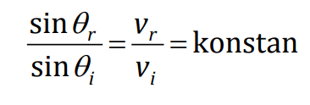
Pembiasan
A
Sifat dasar cahaya
Ketika suatu gelombang melewati perbatasan
Sebagian energi dipantulkan
Sebagian energi diteruskan atau diserap
Kecepatannya berbeda
B
Cepat Rambat
Pengukuran
C
Cahaya dianggap sebagai Berkas
Refleksi dan Refraksi
Refleksi Internal Total Dispersi
D
○ Indeks bias didefinsikan sebagai kecepatan cahaya di vakum dibagi dengan kecepatan cahaya pada medium.
E
Polarisasi
Hamburan Cahaya
c v
F
Prinsip Huygens
Prinsip Fermat
n =

Slide 8
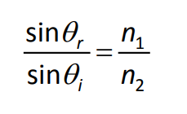
Hukum Snell
A
Sifat dasar cahaya
○ Hukum Snell menghubungan indeks bias n dari dua media pada arah peramabatn yang sebanding dengan sudut terhadap bidang normal
B
Cepat Rambat
Pengukuran
C
Cahaya dianggap sebagai Berkas
Refleksi dan Refraksi
Refleksi Internal Total Dispersi
D
E
Polarisasi
Hamburan Cahaya
F
Prinsip Huygens
Prinsip Fermat

Slide 9
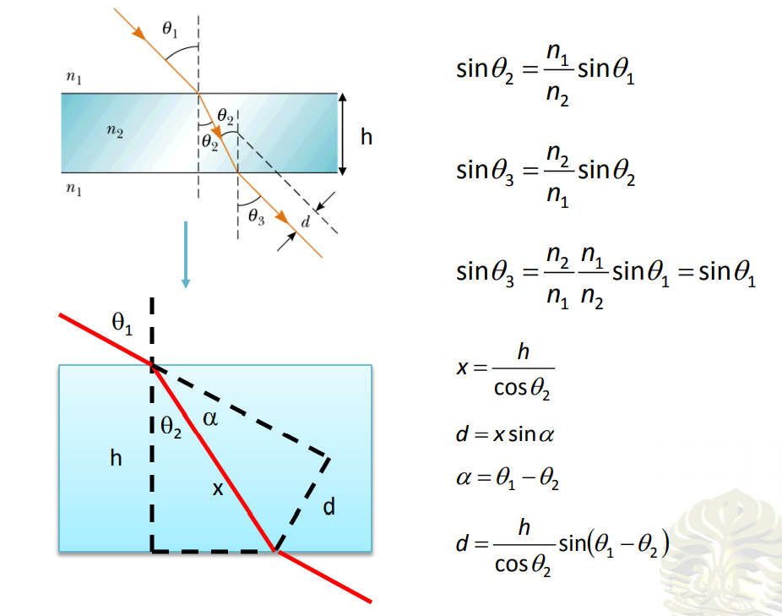
Penjalaran cahaya melalui keping sejajar
A
Sifat dasar cahaya
B
Cepat Rambat
Pengukuran
C
Cahaya dianggap sebagai Berkas
Refleksi dan Refraksi
Refleksi Internal Total Dispersi
D
E
Polarisasi
Hamburan Cahaya
F
Prinsip Huygens
Prinsip Fermat

Slide 10
Dispersi dan Prisma
A
Sifat dasar cahaya
B
Cepat Rambat
Pengukuran
Sudut deviasi
C
Cahaya dianggap sebagai Berkas
Refleksi dan Refraksi
Refleksi Internal Total Dispersi
D
E
Polarisasi
Hamburan Cahaya

Slide 11
Dispersi dan Prisma
A
Sifat dasar cahaya
B
Cepat Rambat
Pengukuran
C
Cahaya dianggap sebagai Berkas
n = n(λ )
Refleksi dan Refraksi
Refleksi Internal Total Dispersi
D
E
Polarisasi
Hamburan Cahaya

Slide 12
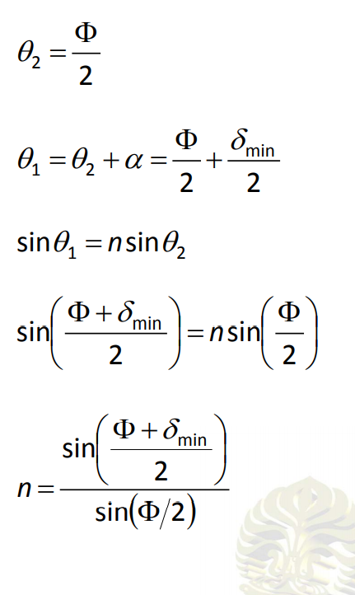
Mengukur n dengan Prisma
A
Sifat dasar cahaya
B
Cepat Rambat
Pengukuran
C
Cahaya dianggap sebagai Berkas
Refleksi dan Refraksi
Refleksi Internal Total Dispersi
D
E
Polarisasi
Hamburan Cahaya

Slide 13
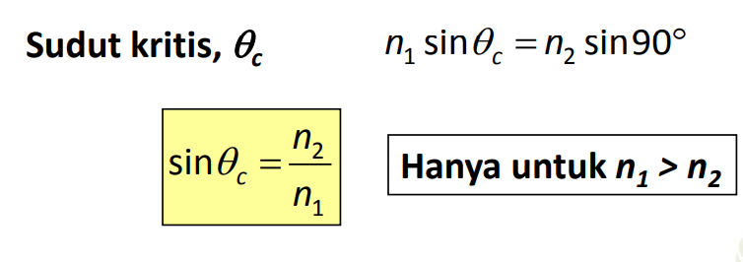
Pemantulan Internal Total
A
Sifat dasar cahaya
B
Cepat Rambat
Pengukuran
C
Cahaya dianggap sebagai Berkas
Refleksi dan Refraksi
Refleksi Internal Total Dispersi
D
E
Polarisasi
Hamburan Cahaya
F
Prinsip Huygens
Prinsip Fermat

